Slide 1

Git Course
Level 1
Class 3

Slide 2
Objectives
El training tendrá como objetivo brindar al equipo los conocimientos básicos y necesarios de git, githooks y github, para que puedan llevar a cabo sus tareas.
Trabajar en equipo
Trabajar con varios repos
Githooks
Borrar un commit
Investigar

Slide 3
Trabajar en equipo
Git nos brinda la facilidad de poder trabajar en equipo de forma facil, rapida y sin tener que aprender
miles de reglas nuevas.
Git nos da la facilidad de trabajar con ramas. Estas se pueden crear tanto en nuestro ambiente local y aislado, como en la
nube para que otros puedan ir viendo nuestro progresos.
Por regla general, se trabaja de la siguiente manera:
1.- Lo unico que va a production es la rama master.
2.- Antes de hacer un push al master se debe traer la ultima version modificada del codigo.
3.- Cada Nuevo trabajo se realizer en una nueva rama.
4.- No debe haber mas de un desarrollador trabajando al mismo tiempo sobre los mismos archivos.

Slide 4
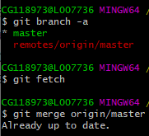
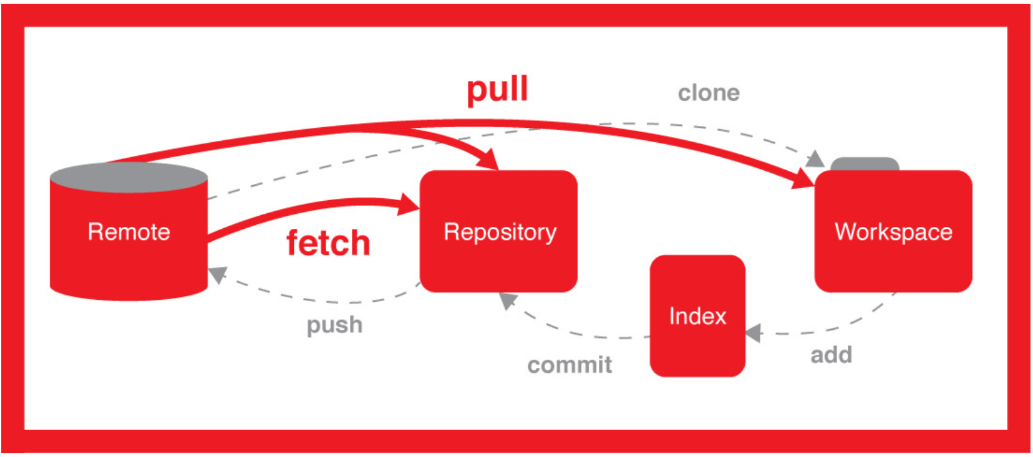
Trabajar en equipo, como aplicarlo
Lo primero que hay que saber es que existe ramas ocultas. Estas nos dan la habilidad de bajar el ultima cambio de la nube si borrar.
-- ver las ramas ocultas
git branch –a
-- bajar la ultima actualización a la rama oculta
git fetch
-- actualizar la rama local master
git merge origin/master

Slide 5
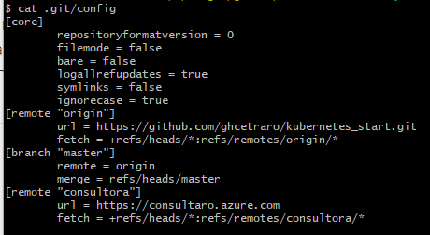
Trabajar con varios repos
Trabajar con mas de un repo a la vez. El caso mas usual de este tipo de trabajo es, tener un equipo de trabajo dentro de la empreza que tiene colaboradores fuera de este.
Los colaboradores solo puede pushear contra un repo public, mientras que los empleados de la empresa pueden ver los dos.
Agregar un Nuevo repo al ya existente: git remote add consultora https://consultaro.azure.com

Slide 6
Git hooks
Los hooks de Git son scripts que se ejecutan automáticamente cada vez que ocurre un evento en particular en un repositorio de Git. Le permiten personalizar el comportamiento interno de Git y activar acciones personalizables en puntos clave del ciclo de vida del desarrollo.
Los casos de uso comunes para los ganchos Git incluyen alentar una política de compromiso, alterar el entorno del proyecto según el estado del repositorio e implementar flujos de trabajo de integración continua. Pero, dado que los scripts son infinitamente personalizables, puede usar ganchos Git para automatizar u optimizar prácticamente cualquier aspecto de su flujo de trabajo de desarrollo.
Donde están los hooks
Localmente en : <repo> .git / hooks
Remoto en: <repo> / hooks

Slide 7
Git hooks -- > bash
Los hooks son archivos bash ya pre-establecidos dentro de la carpeta hooks.
Cada acción en git ejecuta un hook diferente
Para que los hooks funcionen es necesario renombrar el script deseado sacándole el sample, escribir el código bash deseado dentro del archivo y darle los permisos de ejecución necesarios.
** Además de las tareas comunes que se pueden hacer con bash, git le suma una lista de binarios que agregan mas funcionalidades. Los mismos se pueden ver en : https://git-scm.com

Slide 8
Borrar un commit
El común que por cuestiones de tener un backup o hacer varias tareas a la vez hacemos muchos commits y después se nos complica entender que quisimos hacer.
Hay una manera de borar un commit si borrar los cambios para poner un texto mas entendible
El procedimiento es el siguiente:
-- Buscamos el commit
Git log
-- Borramos hasta el commit que queremos
Git reset --soft
-- Vovlemos a agregar los cambios
Git add .
-- Volvemos a comitiar
Git commit –m “nuevo mensaje”
-- Lo volvemos a enviar al repo remoto de manera forzada para que haga los cambios
Git push –f origin master

Slide 9
Investigar
Hasta aquí hemos revisado las funcionalidades mas básica. Git tiene miles de funcionalidades mas y cada día le van agregando mas.
Es importante usarlo día a día y mantenerse siempre informado de los cambios de la web oficial. https://git-scm.com/
Si corren el comando git solo sobre la consola les listara el promt con todos los comandos básico.
Es importante saber que git tiene el mismo funcionamiento que Linux, esto se debe a que fue la misma persona que creo ambos Linus Torvalds
Que quiero decir con lo anterior, git tiene:
Autocompletar
Manuales detallados y ejemplos
Capacidad de interactuar con otros binarios del sistema

